Slide 1
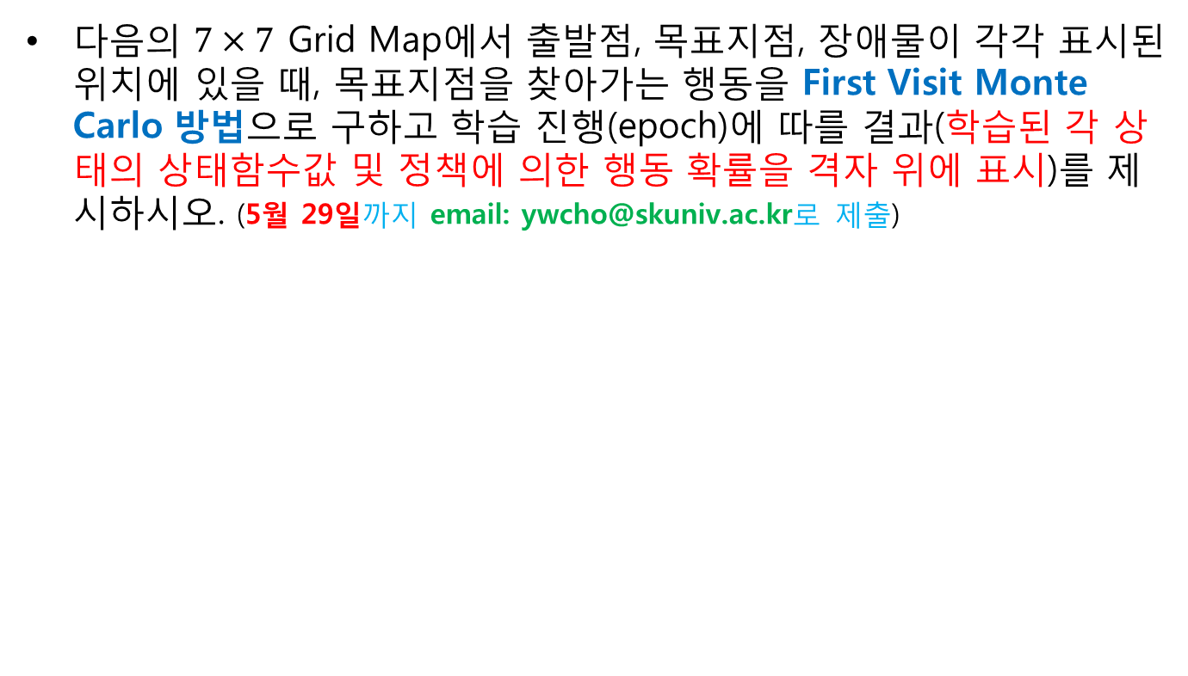
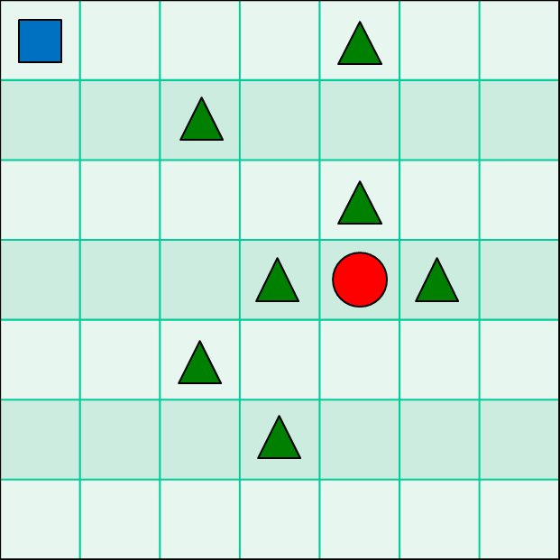
숙제 5 (First Visit Monte Carlo Method)
(제출: 5월 29일 6시까지, Google Classroom)
Rewards
상태로 가는 행동: -1
상태로 가는 행동: +1

